Slide 1

туристический потенциал объектов Национального историко-культурного музея-заповедника «Несвиж»

Slide 2
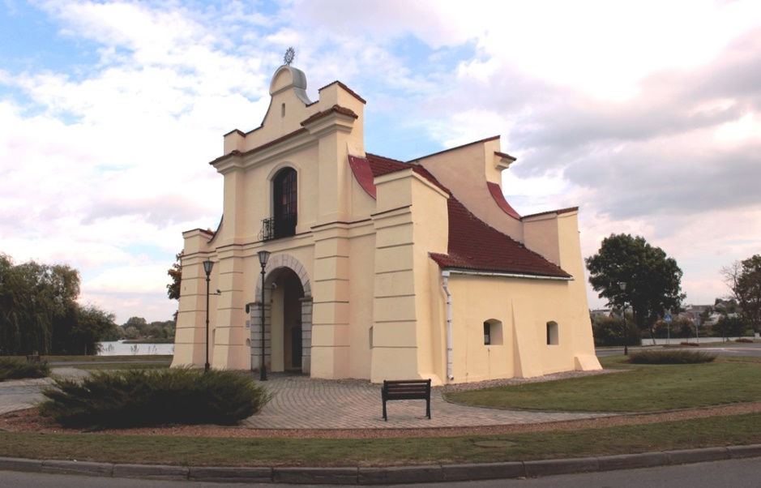
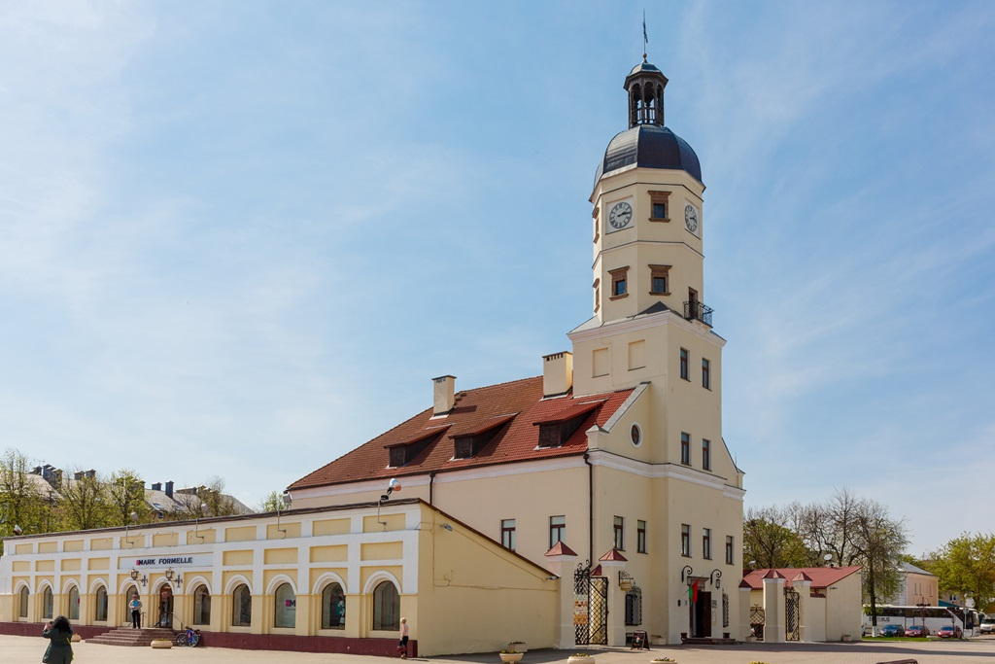
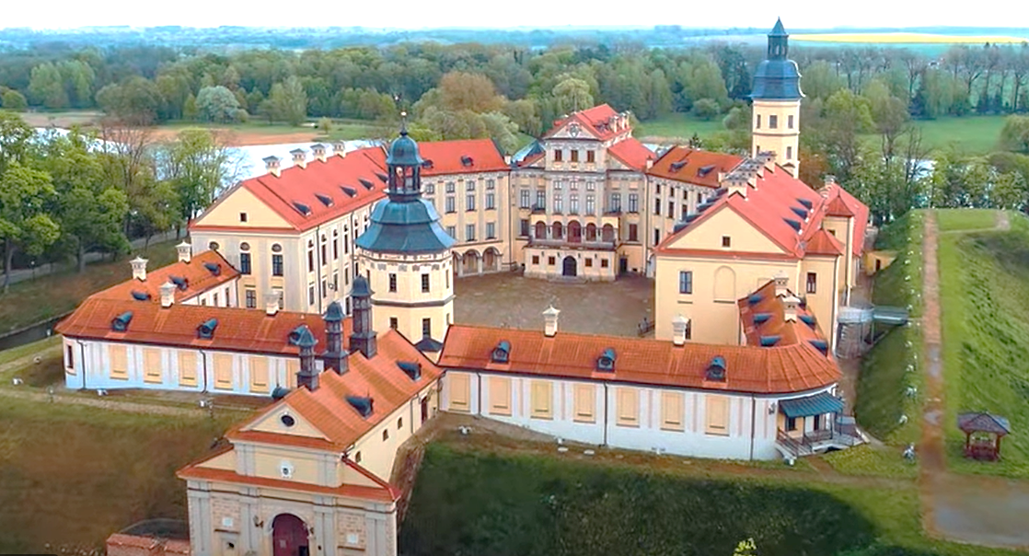
национальный историко-культурный музей-заповедник «несвиж» – комплекс объектов и охранных территорий, объединённых между собой исторически, тематически и функционально.

Slide 3

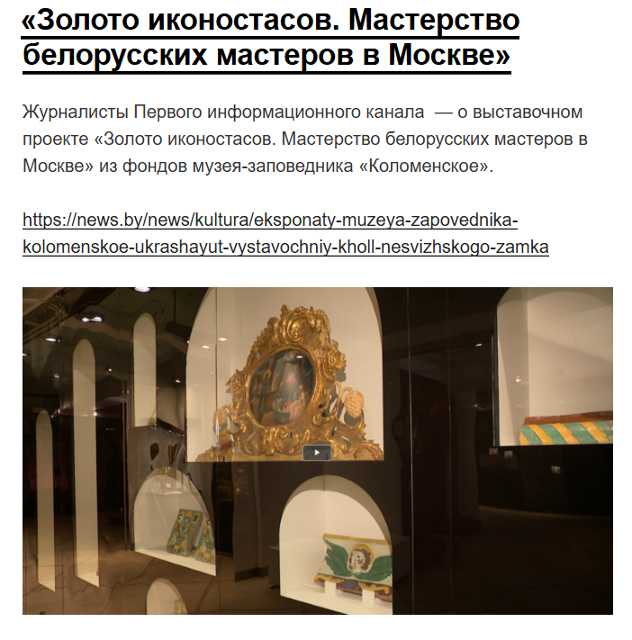
Выставочная деятельность.
Самый значимый международный выставочный проект Беларуси 2025 года – «Золото иконостасов. Искусство белорусских мастеров в Москве» из фондов
музея-заповедника «Коломенское».
Уникальные изделия золоченой резьбы для этого проекта впервые выехали
из России для того,
чтобы быть
представленными
широкой публике.
Выставка вошла в
список финалистов
Национальной премии
в области музейного дела
имени Д.С. Лихачева,
учредителем которой
является Министерство
культуры РФ.

Slide 4
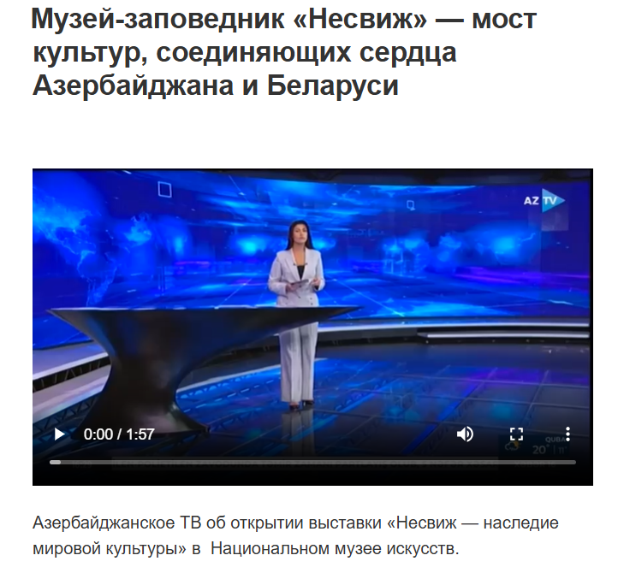
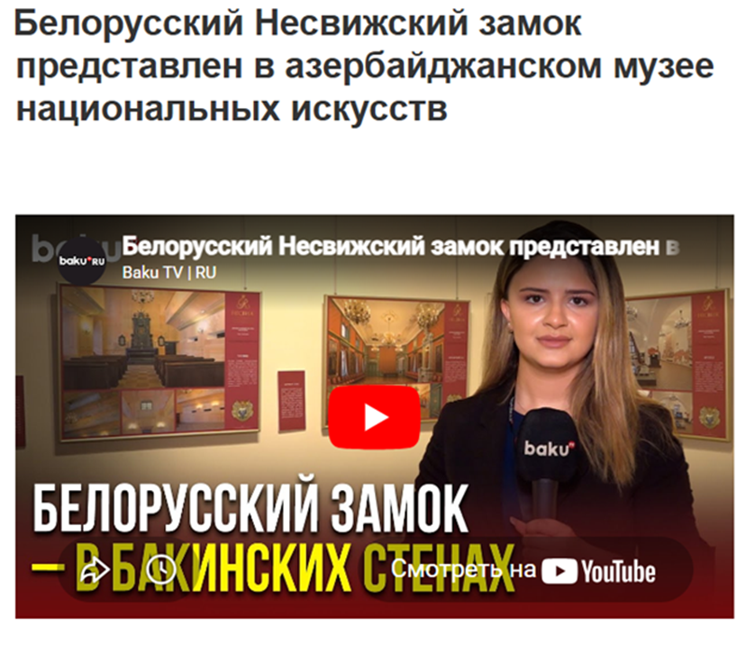
Развитие международного культурного сотрудничества – одно из самых важных и приоритетных направлений деятельности музея-заповедника «Несвиж».

Slide 5
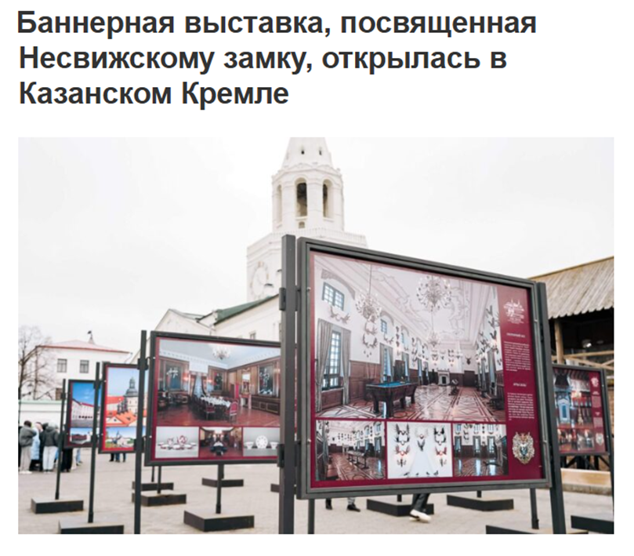
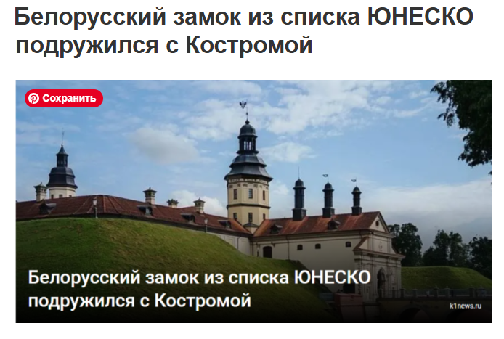
Презентационный фотопроект «Несвиж – наследие мировой культуры» проходит в музейных учреждениях стран СНГ и Посольствах Республики Беларусь за рубежом.
В 2025 – 2026 гг. проект состоялся на площадках
Национального Азербайджанского музея искусств;
Казанского Кремля;
Музея-заповедника «Херсонес Таврический»;
Костромского музея-заповедника;
Музея-заповедника «Болгар»;
Музея-заповедника «Остров-град «Свияжск».

Slide 6

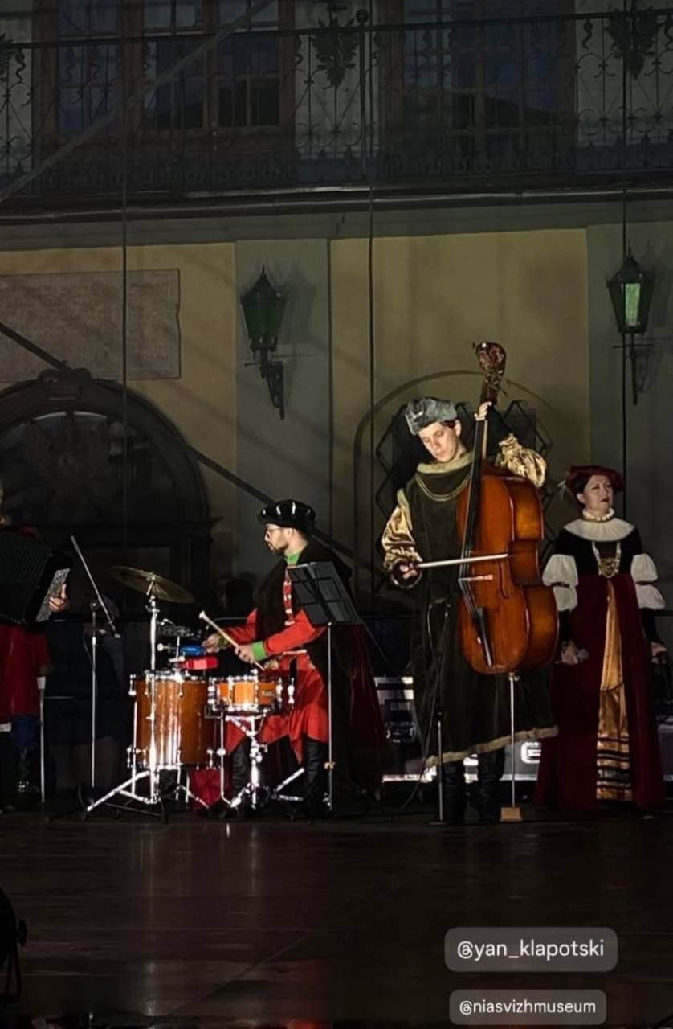
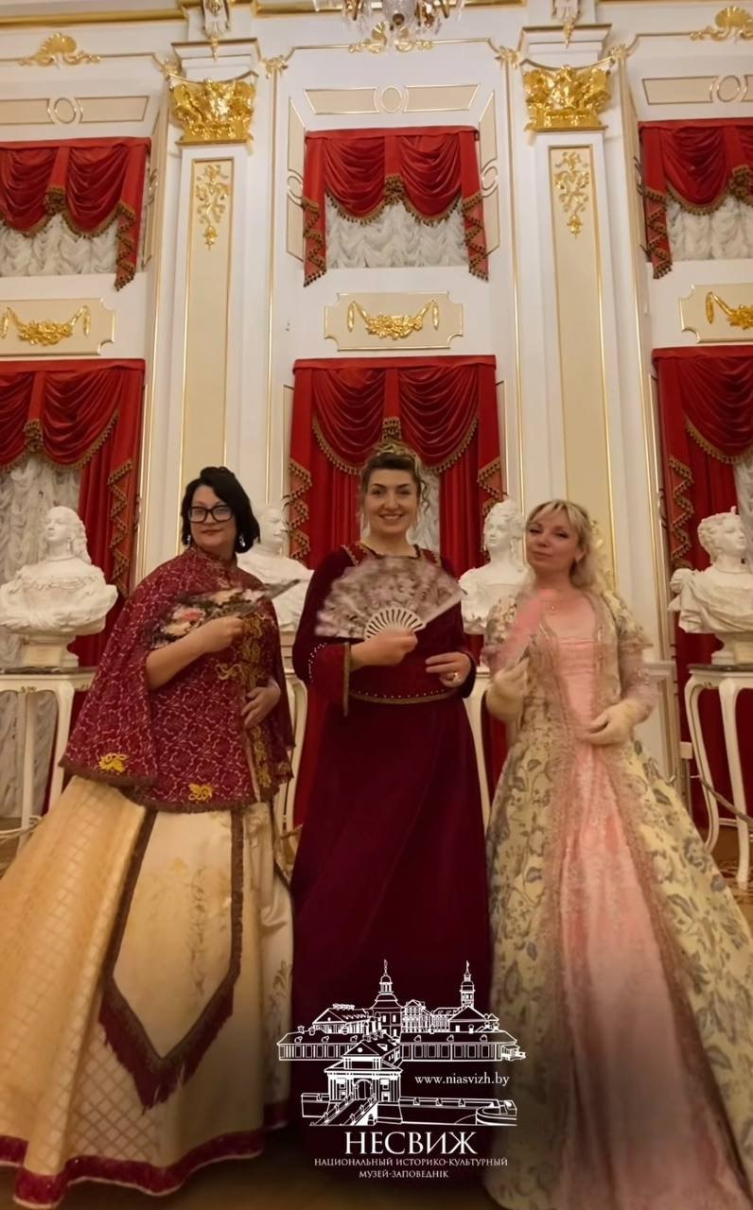
Событийный туризм.
Старт летнего туристического сезона – ежегодный проект «Международная акция «Ночь музеев».

Slide 7



Фестивальное лето во дворце: спектакли Петербургской оперетты, концерты Брестской филармонии, Вечера Большого театра оперы и балета, Джаз в городе N, камерные концерты
в Театральном зале, молодежный бал, культурное мероприятие Гранд Кирмаш…

Slide 8


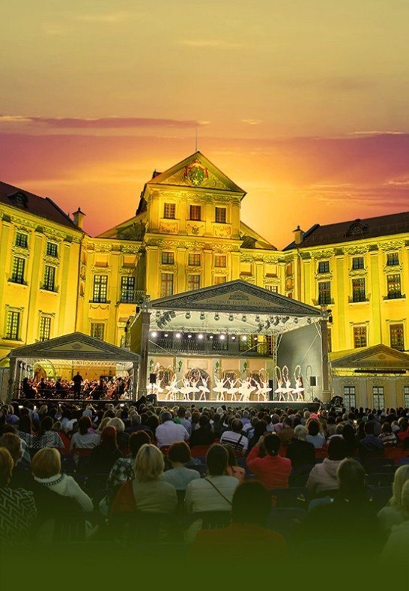


Slide 9
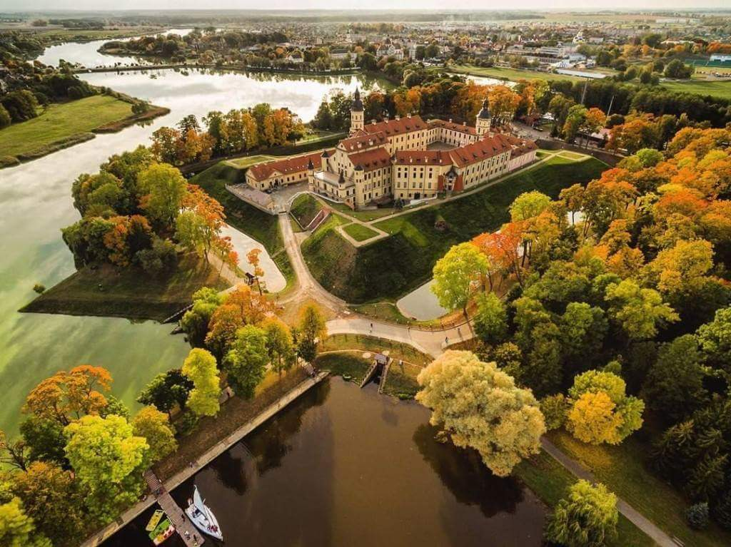
Музей-заповедник «несвиж» является базовой организацией стран-участников СНГ по вопросам «музейного дела» (решение принято 21 ноября 2014 года Советом глав правительств СНГ в г. Ашхабад).
Согласно Положению о базовой организации государств – участников Содружества Независимых Государств по направлению «музейное дело», этот статус утвержден в целях научного, организационного, учебно-методического обеспечения, повышения квалификации специалистов в области музейного дела и сохранения национального культурного достояния государств – участников СНГ.

Slide 10

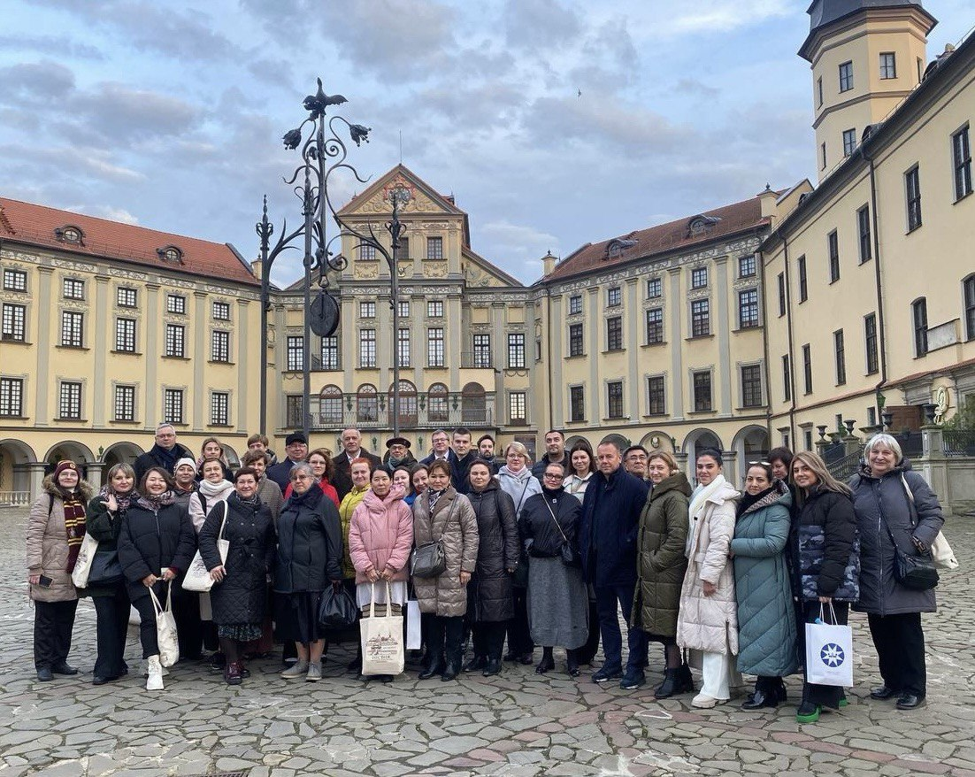
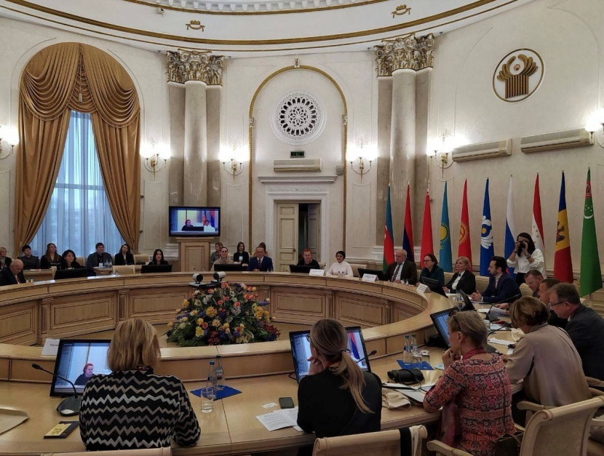
В 2023 году музей-заповедник «Несвиж» стал инициатором Международной научно-практической конференции «Музейные инициативы на пространстве СНГ». Мероприятие проводилось при поддержке Министерства культуры Республики Беларусь, Исполкома
СНГ и Межгосударственного фонда гуманитарного сотрудничества государств-участников СНГ.
В 2026 году состоится II Международная научно-практическая конференция «Музейные инициативы на пространстве СНГ».

Slide 11
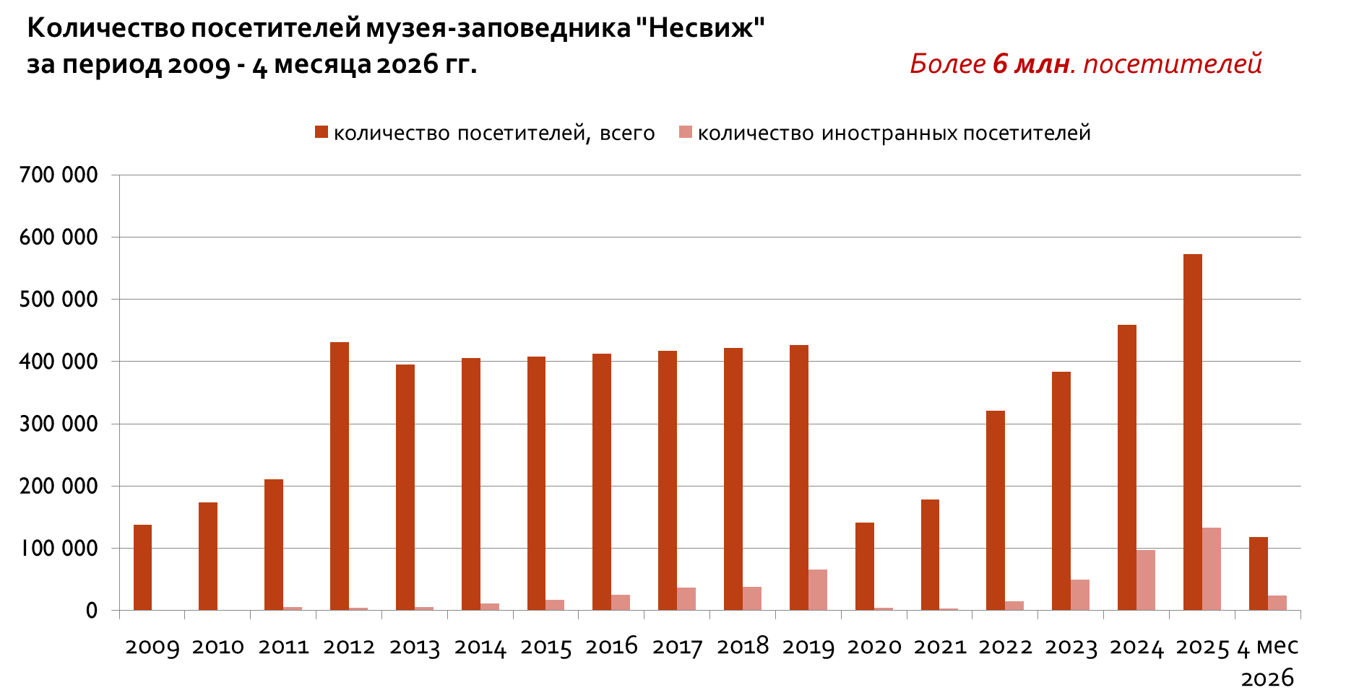

Slide 12
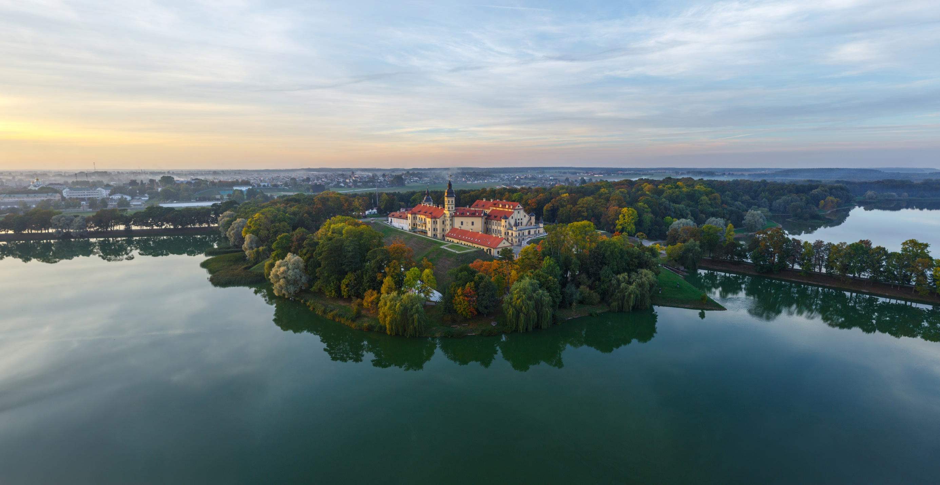
СПАСИБО ЗА ВНИМАНИЕ

